Slide 1

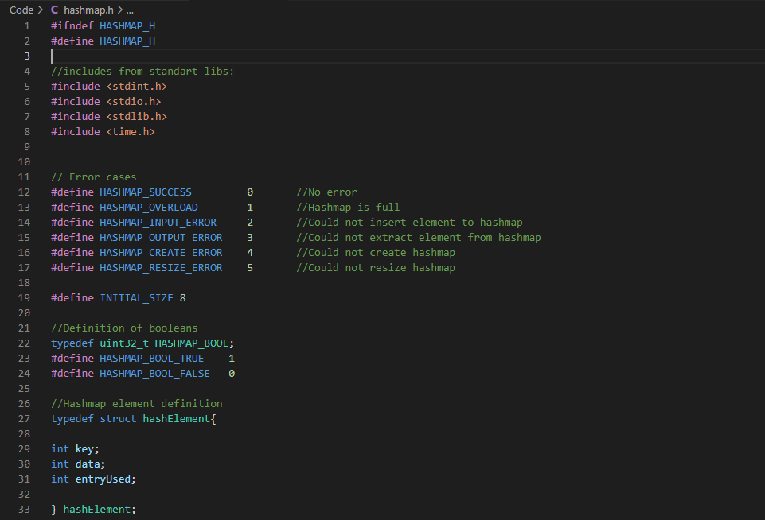
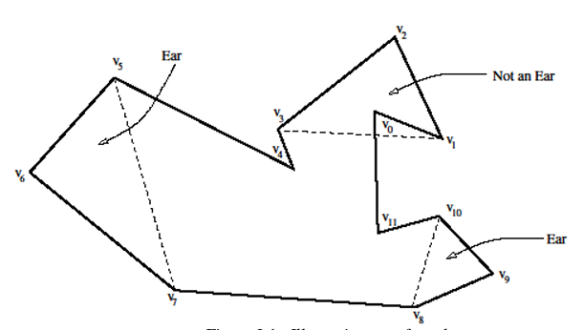
Eine interaktive Visualisierung der Triangulation von Polygonen anhand des Ear-Clipping-Algorithmus
TU Bergakademie Freiberg | Vortragender: Christoph Pooch | 2022

Slide 2
Struktur
Verwendete Tools
Plan
Kurzbericht über Fortschritt

Slide 3


Verwendete Tools
Programmiersprache:
Zusätzliche Library:
Iced 0.4

Slide 4
Plan
GUI entwerfen und Layouten
    Menü und Zeichnen
    Navigation durch die Triangulation
    Ergebnis
Algorithmus sequenzialisieren
Vergleich hinsichtlich Qualität umsetzen

Slide 5
Zeichnen
Draw
Cut
Submit
Delete

Slide 6
Triangulieren
Previous
Next

Slide 7
Triangulieren
1
2
Select one of the Triangles and press OK to proceed
Previous
Random
OK

Slide 8
Ergebnis
Anzahl Dreiecke: 5
Minimaler Winkel (Avg.): 35°
...
Close
Back to Menu

Slide 9
Fragen? Gerne jetzt stellen!

Slide 10








tu-freiberg.de
TU Bergakademie Freiberg bergakademie_freiberg TUBergakademie TUBergakademie
TU BERGAKADEMIE FREIBERG
Universitätskommunikation
Prüferstr. 2
09599 Freiberg
Tel. +49(0)3731 39-2711, -3461
kommunikation@zuv.tu-freiberg.de

